Slide 1
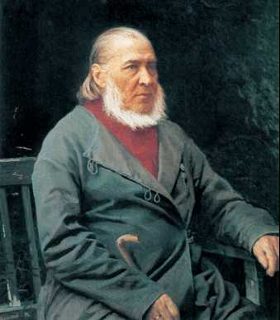
Литература
6
класс
Тема:
С.Т.Аксаков
(1791-1859)
Очерк жизни и творчества.

Slide 2
ПЛАН УРОКА
Рождение писателя.
Продолжатель старинного дворянского рода.
Родители С.Т.Аксакова. Детские годы.
Образование.
Личная жизнь.
Книги С.Т.Аксакова.
Смерть писателя.
Память о писателе.
Notes:
Пытались взаимосвязьвеществ

Slide 3
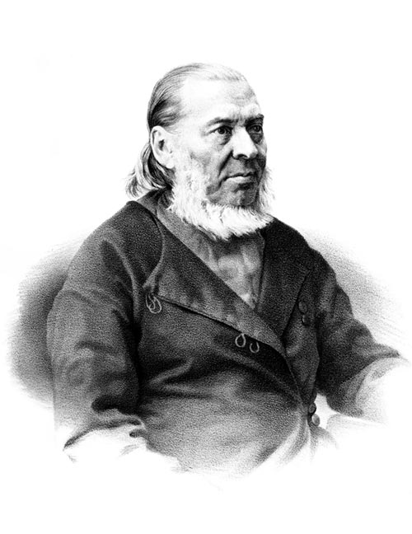
СЕРГЕЙ ТИМОФЕЕВИЧ АКСАКОВ
мемуарист
бытописатель-историк
превосходный пейзажист
наблюдатель жизни природы
классик языка
Notes:
Пытались взаимосвязьвеществ

Slide 4
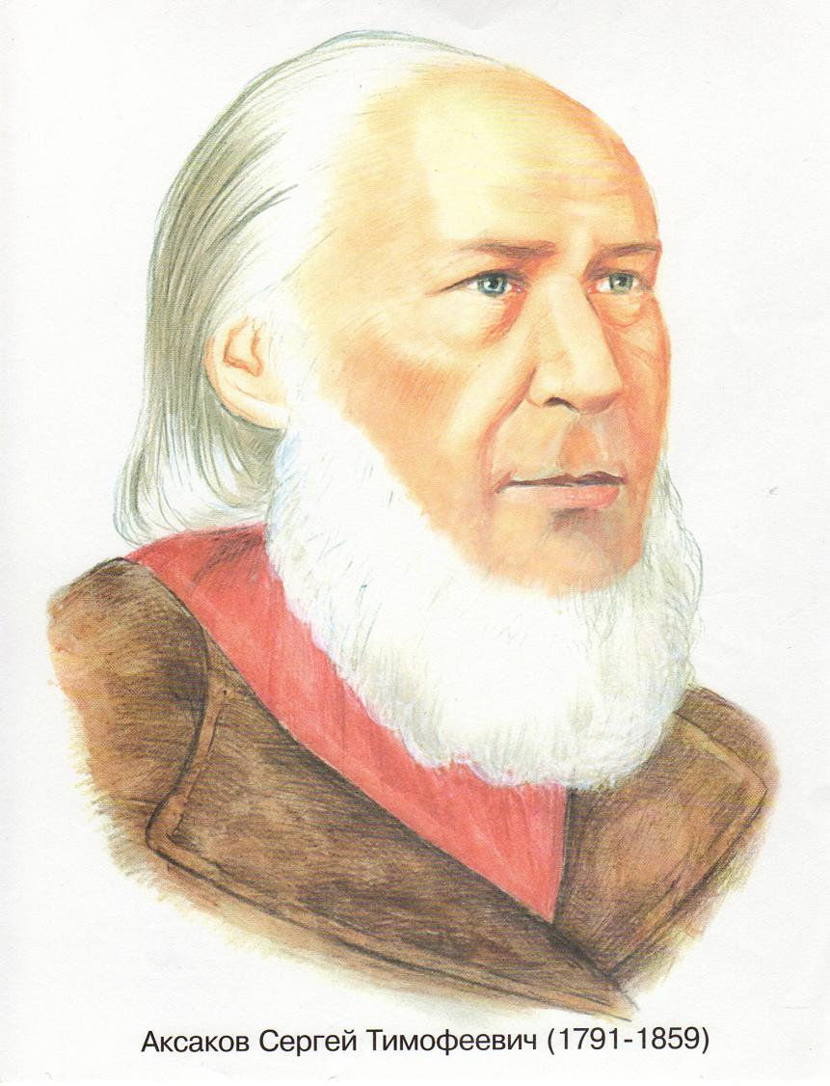
ПРОДОЛЖАТЕЛЬ СТАРИННОГО ДВОРЯНСКОГО РОДА
Сергей Тимофеевич Аксаков родился 1 октября 1791 г. в Уфе.
Является продолжателем старинного дворянского рода, "знаменитого рода Шимона" - сказочного варяга, племянника короля норвежского, выехавшего в Россию в 1027 году.
Notes:
Пытались взаимосвязьвеществ

Slide 5
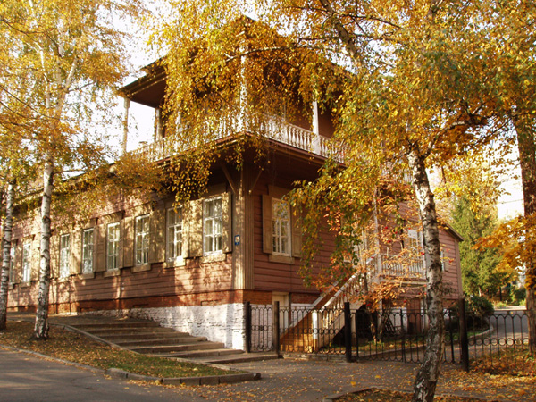
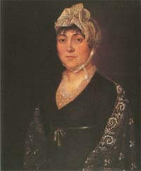
РОДИТЕЛИ С.Т.АКСАКОВА
Отец его, Тимофей Степанович, был прокурором, мать, Мария Николаевна происходила из чиновной аристократии и отличалась редким умом и образованностью. М.Н.Аксакова оказала исключительное влияние на формирование будущего писателя, между матерью и сыном сложились отношения редкие по доверительности и дружелюбию.
Notes:
Пытались взаимосвязьвеществ

Slide 6
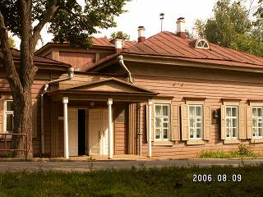
ДЕТСКИЕ ГОДЫ
Свои ранние годы Аксаков провел в Уфе и в родовом имении Ново-Аксаково в Оренбургской губернии, среди степной природы.
Большую роль в воспитании будущего писателя сыграла Пелагея, выполнявшая в доме роль ключницы и сказительницы.
Notes:
Пытались взаимосвязьвеществ

Slide 7
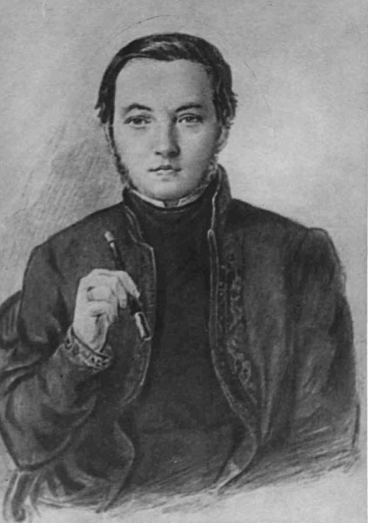
ОБРАЗОВАНИЕ
Окончил Казанскую гимназию. В 1804 году в Казани открыли университет. В числе первых студентов был Сергей Тимофеевич Аксаков.
Ещё в гимназии начал писать стихи, «вирши без рифм”, в духе сентиментальной поэзии. В университете увлёкся театром, активно участвовал в работе студенческого театра, обладал даром декламации.
Notes:
Пытались взаимосвязьвеществ

Slide 8
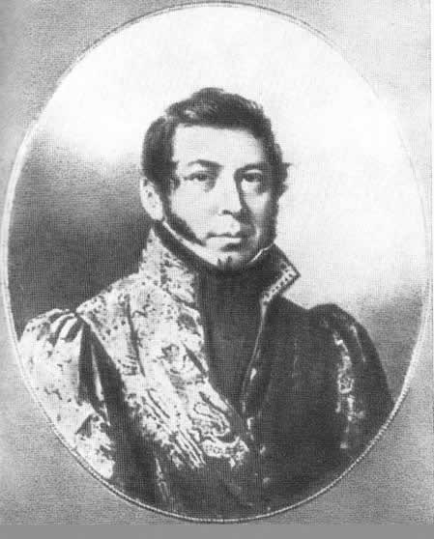
В ПЕТЕРБУРГЕ
В 1808 г. Аксаков приезжает в Петербург и поступает на службу государственным чиновником. Знакомится
с Г.Р.Державиным, А.С.Шишковым, принимает участие в заседании литературного кружка, возглавляемого Шишковым “Беседа любителей русского слова”. В печати дебютирует в 1812 г. с басней “Три канарейки”.
Notes:
Пытались взаимосвязьвеществ

Slide 9
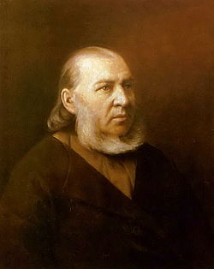
ПЕРЕЕЗД В МОСКВУ
В 1811 г. переезжает в Москву, сближается с московскими театральными кругами, переводит пьесы Шиллера, Мольера, Буало, выступает в печати как театральный критик.
Notes:
Пытались взаимосвязьвеществ

Slide 10
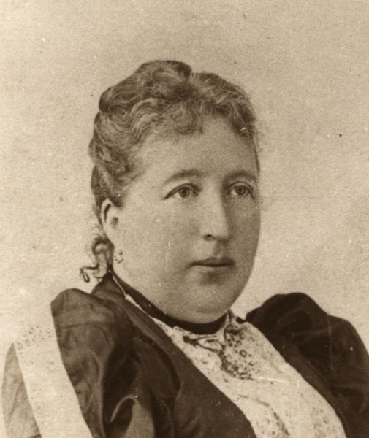
ЛИЧНАЯ ЖИЗНЬ
В 1816 году Аксаков женится на дочери суворовского генерала Ольге Семеновне Заплатиной, которая станет не только хозяйкой дома и матерью многочисленного семейства (всего в семье Аксаковых было 14 детей), но и верной помощницей, доверенным лицом в литературных и служебных делах своего мужа.
Notes:
Пытались взаимосвязьвеществ

Slide 11
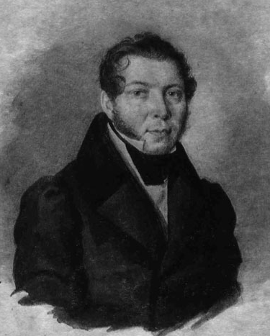
АКСАКОВСКИЕ СУББОТНИКИ
С 1820—1830-х гг. дом Аксакова становится одним из центров литературно-театральной жизни Москвы. На аксаковские “субботники” в течение многих лет регулярно собираются крупнейшие московские деятели культуры и искусства — актер М.С.Щепкин, историк М.П.Погодин, писатель М.Н.Загоскин, профессора Московского университета С.П.Шевырев и Н.И.Надеждин.
Notes:
Пытались взаимосвязьвеществ

Slide 12
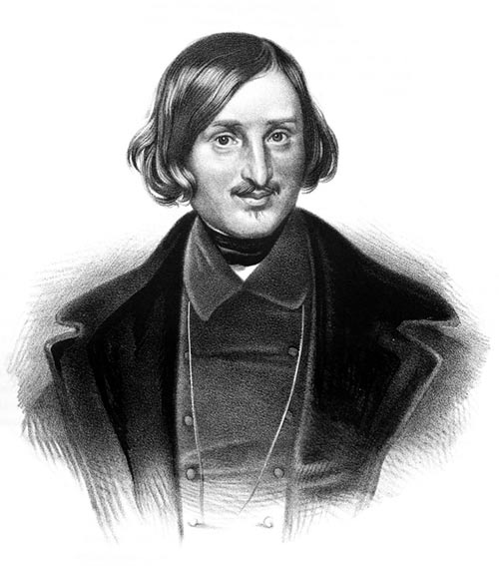
ДРУЖБА С Н.В.ГОГОЛЕМ
С весны 1832 года у Аксаковых стал бывать Гоголь, который сохранил дружбу с Аксаковым на протяжении всей своей жизни.
Notes:
Пытались взаимосвязьвеществ

Slide 13
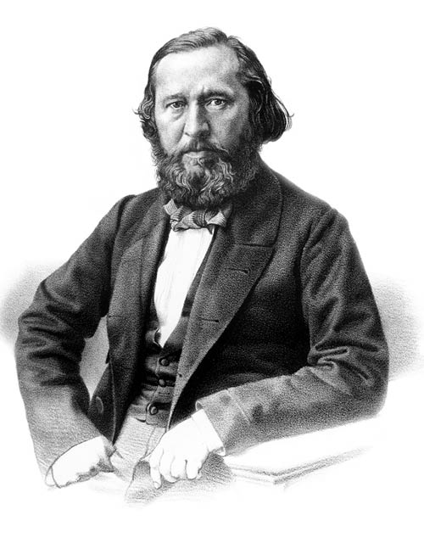
МОСКОВСКИЙ ЦЕНЗУРНЫЙ КОМИТЕТ
Летом 1827 года он получает должность цензора в Московском цензурном комитете. Пребывание его на этой должности было не долгим. В 1828 году Николай I утвердил новый Цензурный устав, предполагавший более строгий отбор членов комитета. Несмотря на ходатайство московских литераторов, друзей Аксакова, он был уволен с должности.
Notes:
Пытались взаимосвязьвеществ

Slide 14

В 1839 году Аксакову досталось большое состояние после смерти отца. Теперь обеспеченный он покинул службу и уже не возвращался к ней.
Писал он в это время мало, и то, что он писал, очень незначительно: ряд театральных рецензий и несколько небольших статей.
Notes:
Пытались взаимосвязьвеществ

Slide 15





КНИГИ С.Т.АКСАКОВА
Notes:
Пытались взаимосвязьвеществ

Slide 16
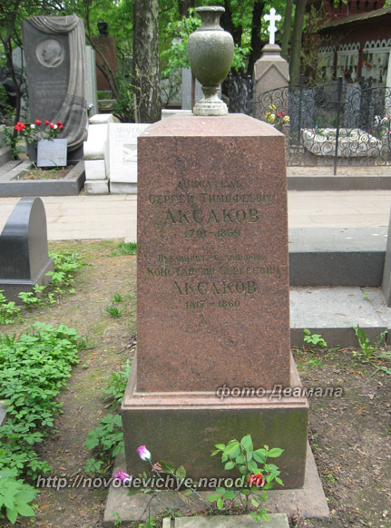
СМЕРТЬ ПИСАТЕЛЯ
Скончался С.Т.Аксаков 12 мая 1859 года и был похоронен в Москве на кладбище Симонова монастыря, в 1930 году останки перенесены на Новодевичье кладбище.
Notes:
Пытались взаимосвязьвеществ

Slide 17
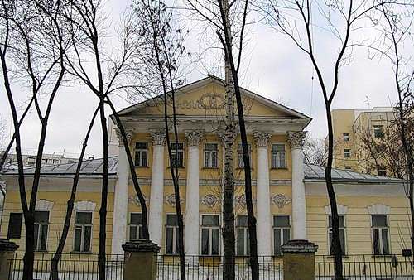
ПАМЯТЬ
Дом С.Т.Аксакова в Москве
Notes:
Пытались взаимосвязьвеществ

Slide 18
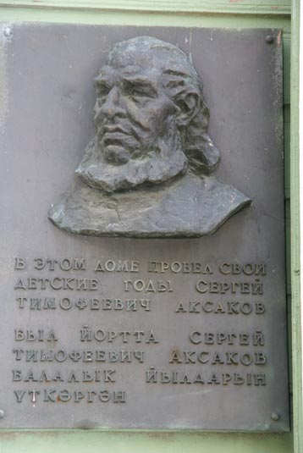
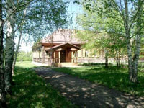
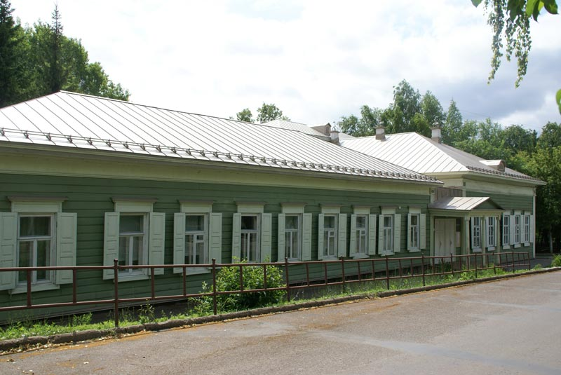
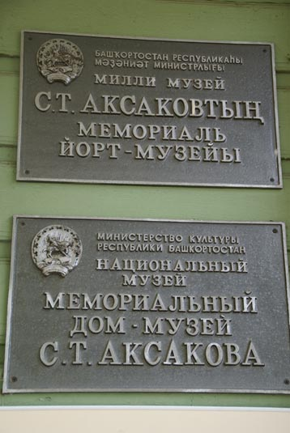
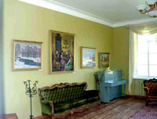
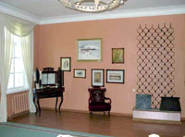
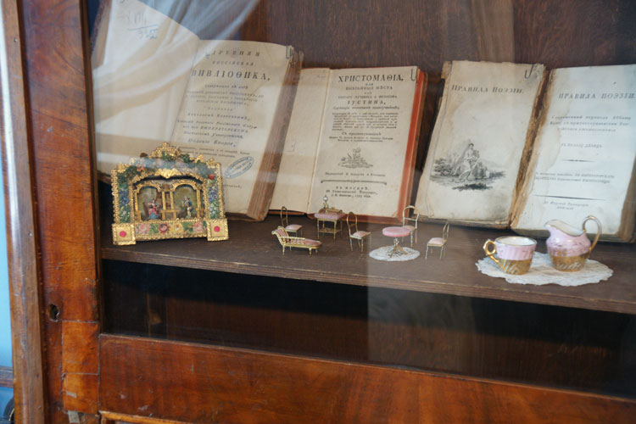
ПАМЯТЬ
Мемориальный Дом-музей имени С.Т.Аксакова в Селе Аксаково
Notes:
Пытались взаимосвязьвеществ

Slide 19
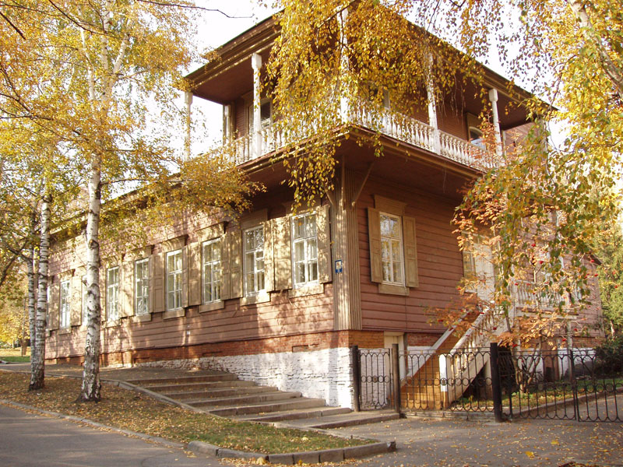
ПАМЯТЬ
Мемориальный дом-музей С.Т.Аксакова в Уфе
Notes:
Пытались взаимосвязьвеществ

Slide 20
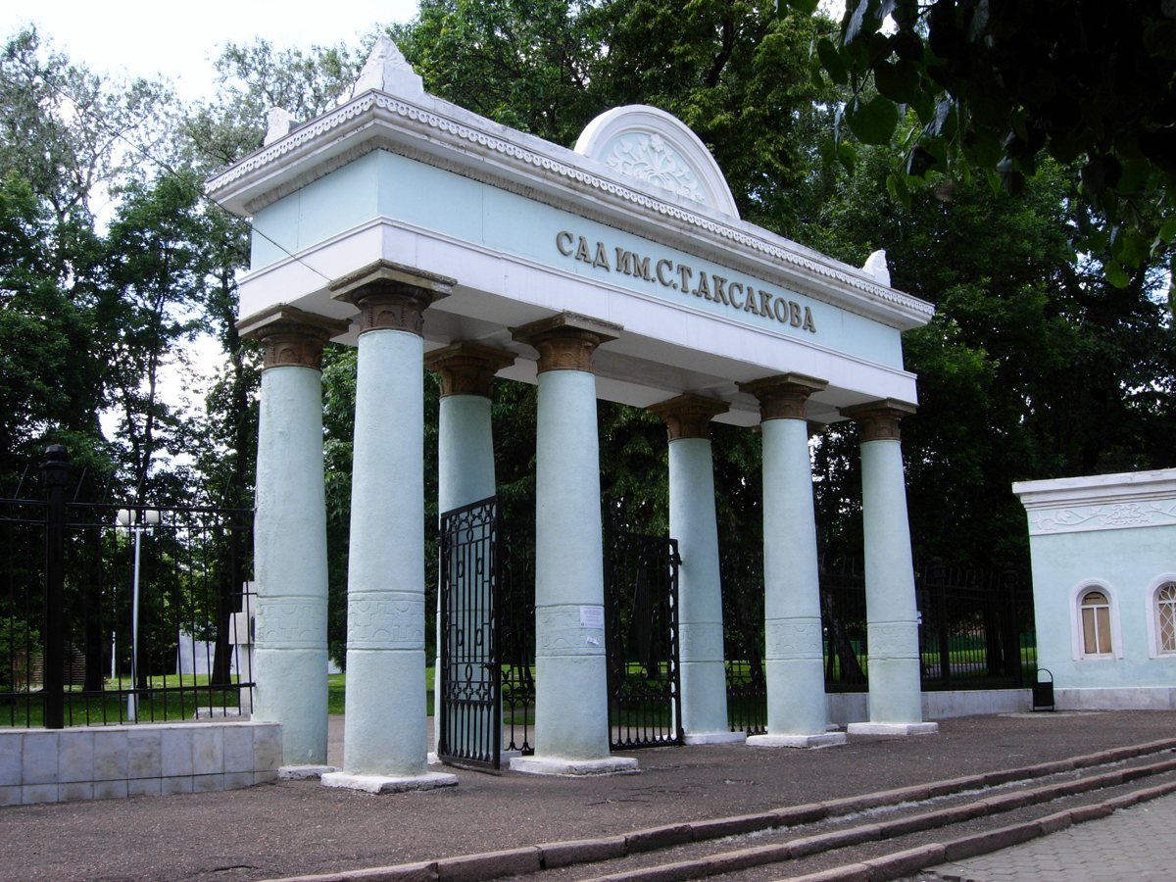
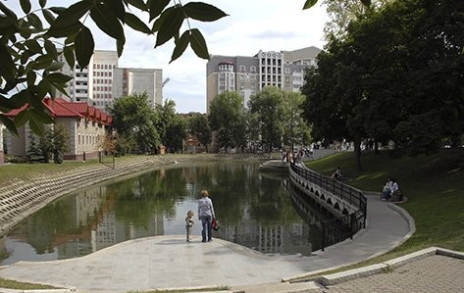
ПАМЯТЬ
Сад культуры и отдыха им. С.Т.Аксакова — парк культуры и отдыха в Уфе.
Notes:
Пытались взаимосвязьвеществ

Slide 21
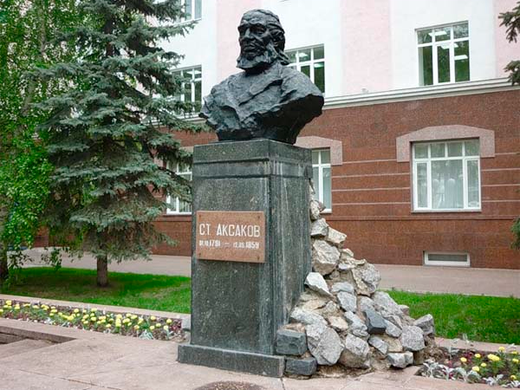
ПАМЯТЬ
12 мая 1959 года был установлен памятник писателю С.Т.Аксакову в Уфе. Открытие памятника было приурочено к 100 - летию смерти великого писателя.
Notes:
Пытались взаимосвязьвеществ

Slide 22
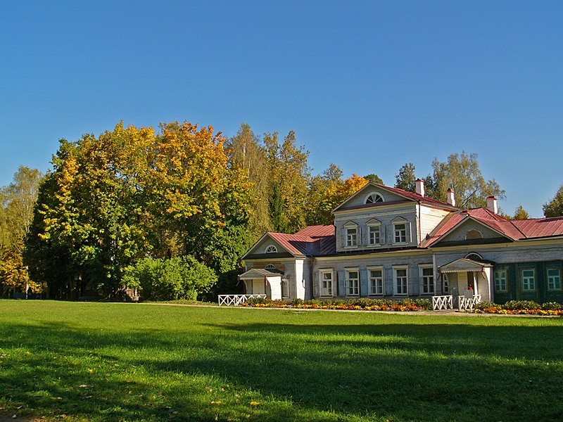
ПАМЯТЬ
Музей - заповедник Абрамцево
Notes:
Пытались взаимосвязьвеществ

Slide 23
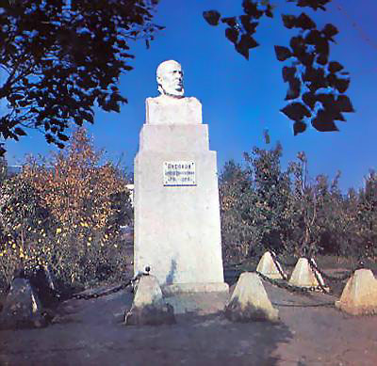
ПАМЯТЬ
Бюст писателя в селе Аксаково
Notes:
Пытались взаимосвязьвеществ

Slide 24
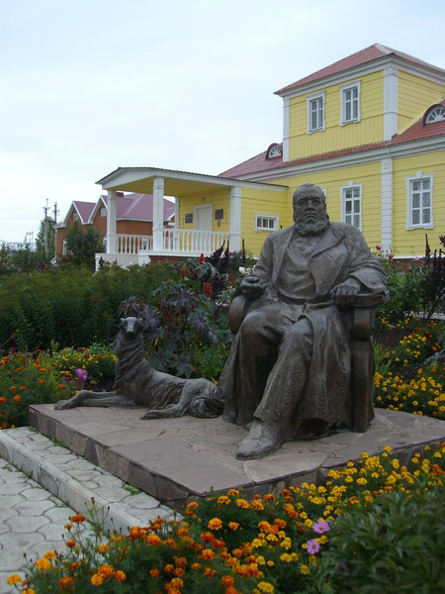
ПАМЯТЬ
Памятник С.Т.Аксакову
в историко-культурном центре «Надеждино»
Notes:
Пытались взаимосвязьвеществ

Slide 25
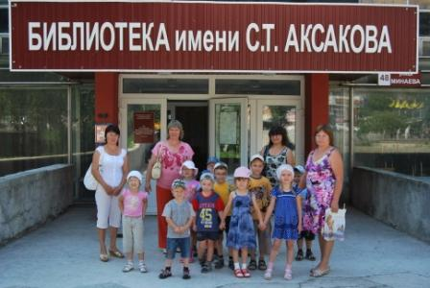
ПАМЯТЬ
Notes:
Пытались взаимосвязьвеществ

Slide 26

ЗАДАНИЕ ДЛЯ САМОСТОЯТЕЛЬНОЙ РАБОТЫ
1. Записать основные факты биографии С.Т.Аксакова.
2. Прочитать «Очерк зимнего дня».
Notes:
Пытались взаимосвязьвеществ

